Slide 1


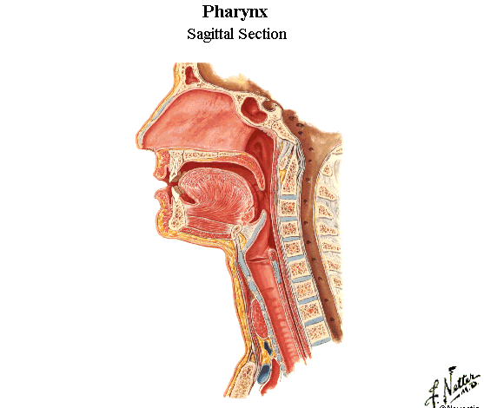

Obstructive Sleep Apnea Syndrome

Slide 2
Pcrit pressione critica faringea: è la pressione transmurale alla quale si verifica il collasso

Slide 4







OSAS
APNEA
IPOPNEA
RERA
RUSSAMENTO PERSISTENTE
RUSSAMENTO SALTUARIO
RESPIRO NORMALE

Slide 5

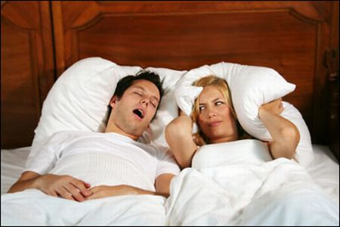
SEGNI & SINTOMI
NOTTURNI
Russamento
Apnee
Risvegli con sensazione di soffocamento
Insonnia
Nicturia
DIURNI
Sonnolenza diurna
turbe dell’umore
cefalea mattutina
deficit di memoria, attenzione e apprendimento
impotenza
Notes:
5

Slide 6
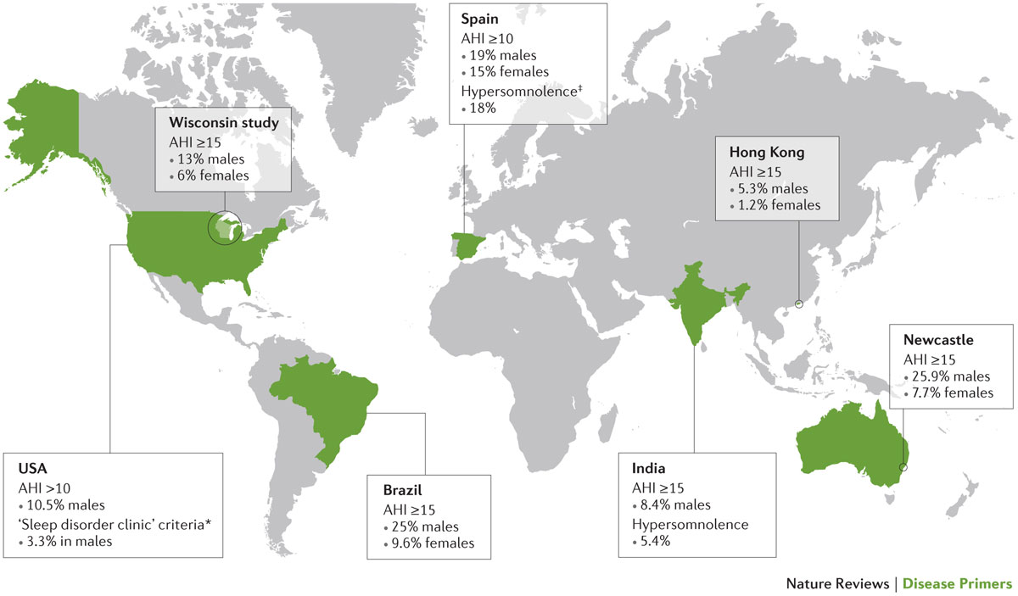
Figure 2 Global prevalence of sleep apnoea
Lévy, P. et al. (2015) Obstructive sleep apnoea syndrome
Nat. Rev. Dis. Primers doi:10.1038/nrdp.2015.15

Slide 7
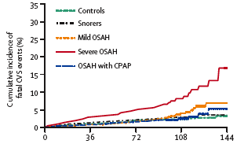
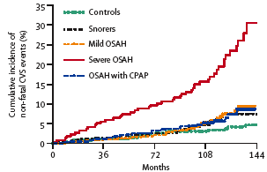
Long-term
cardiovascular
outcomes
in men with OSAS
Marin et al. Lancet 2005;
365: 1046-1053

Slide 8
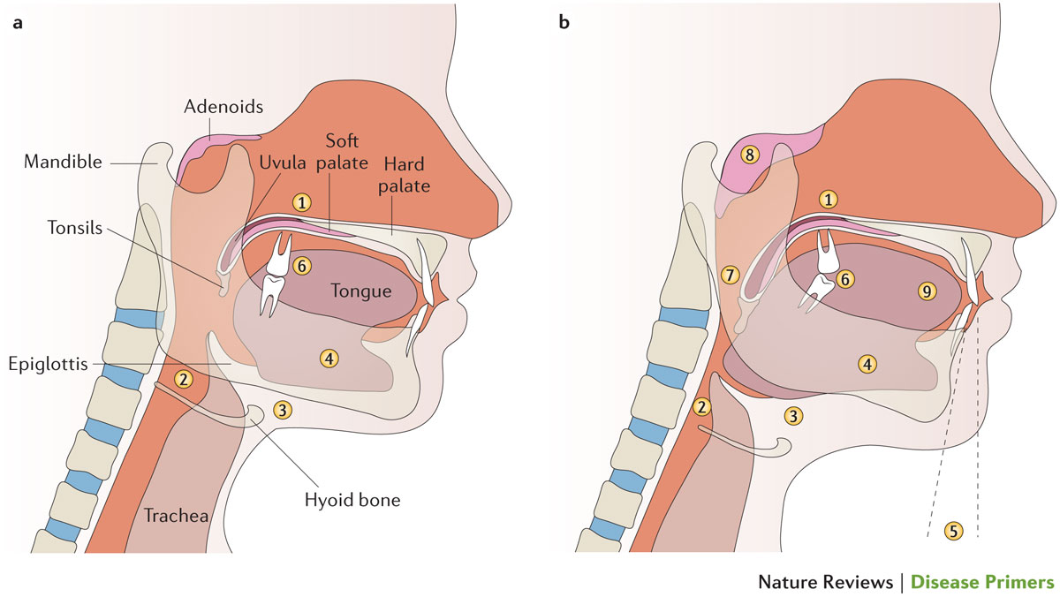
Modificazioni maxillo-facciali e variazioni dei tessuti molli che avvengono in corso di OSAS

Slide 9
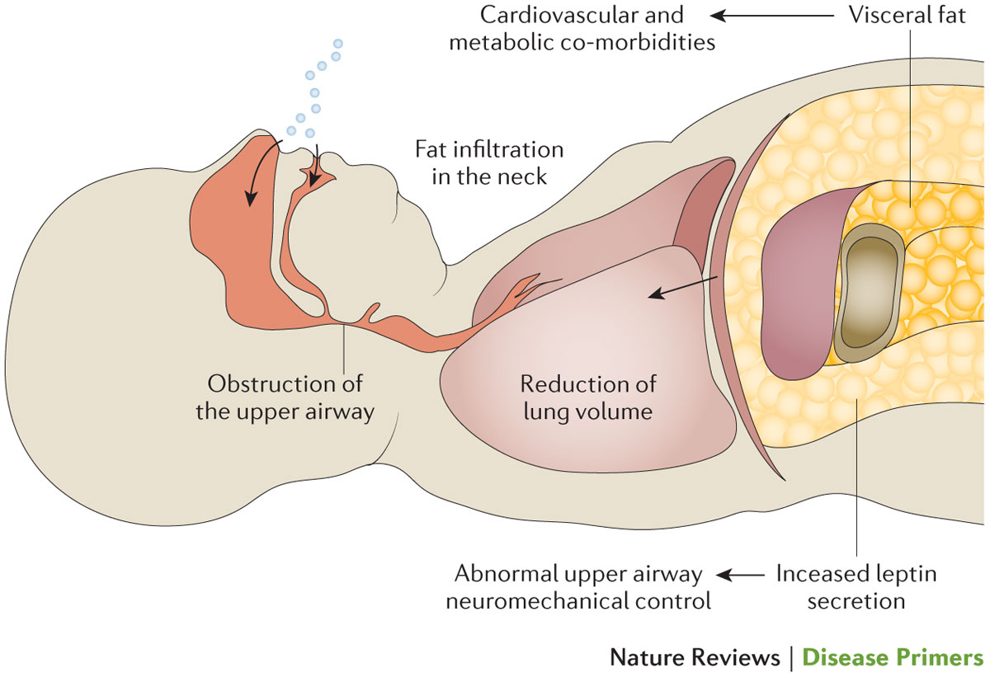
Ruolo dell’obesità nell’OSAS

Slide 10
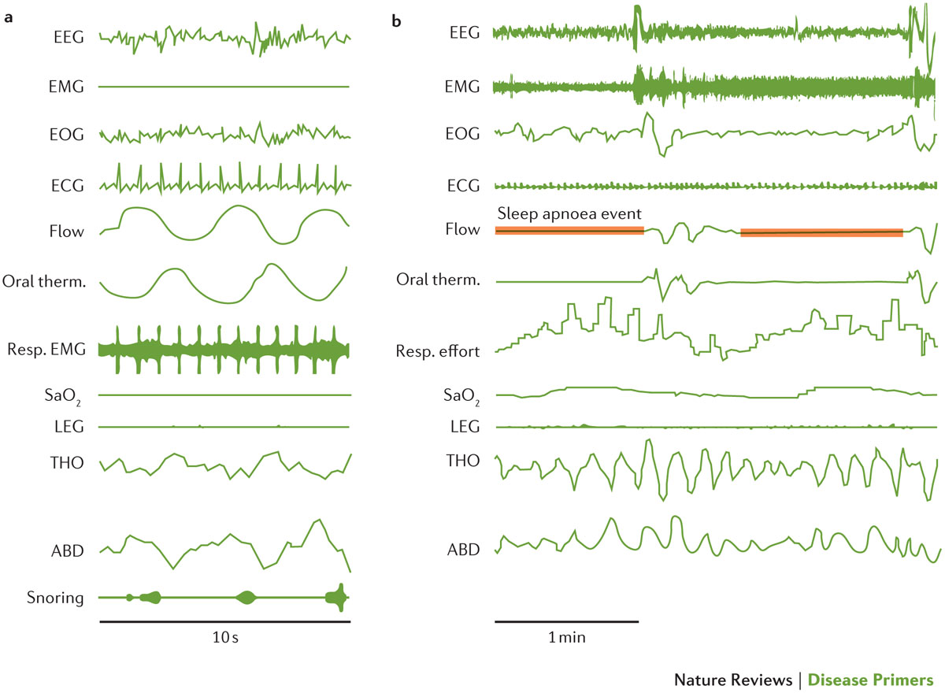
Tracciati polisonnografici

Slide 11
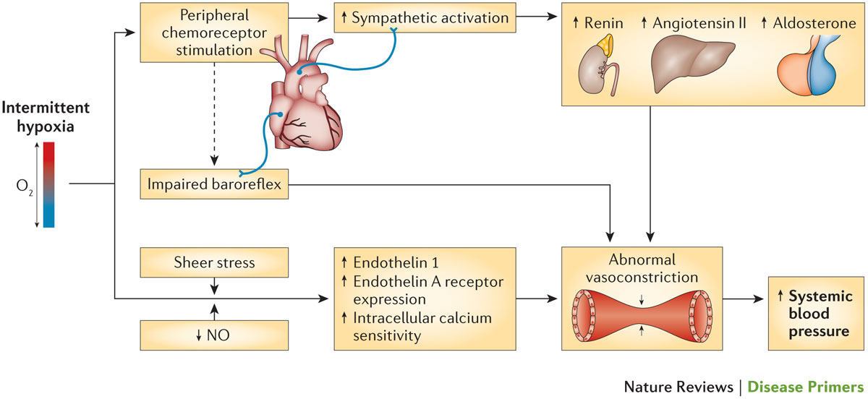
Rappresentazione schematica delle pathways coinvolte dall’ipossia inermittente che attiverebbe il Sistema nervosa autonomico causando ipertensione arteriosa

Slide 12
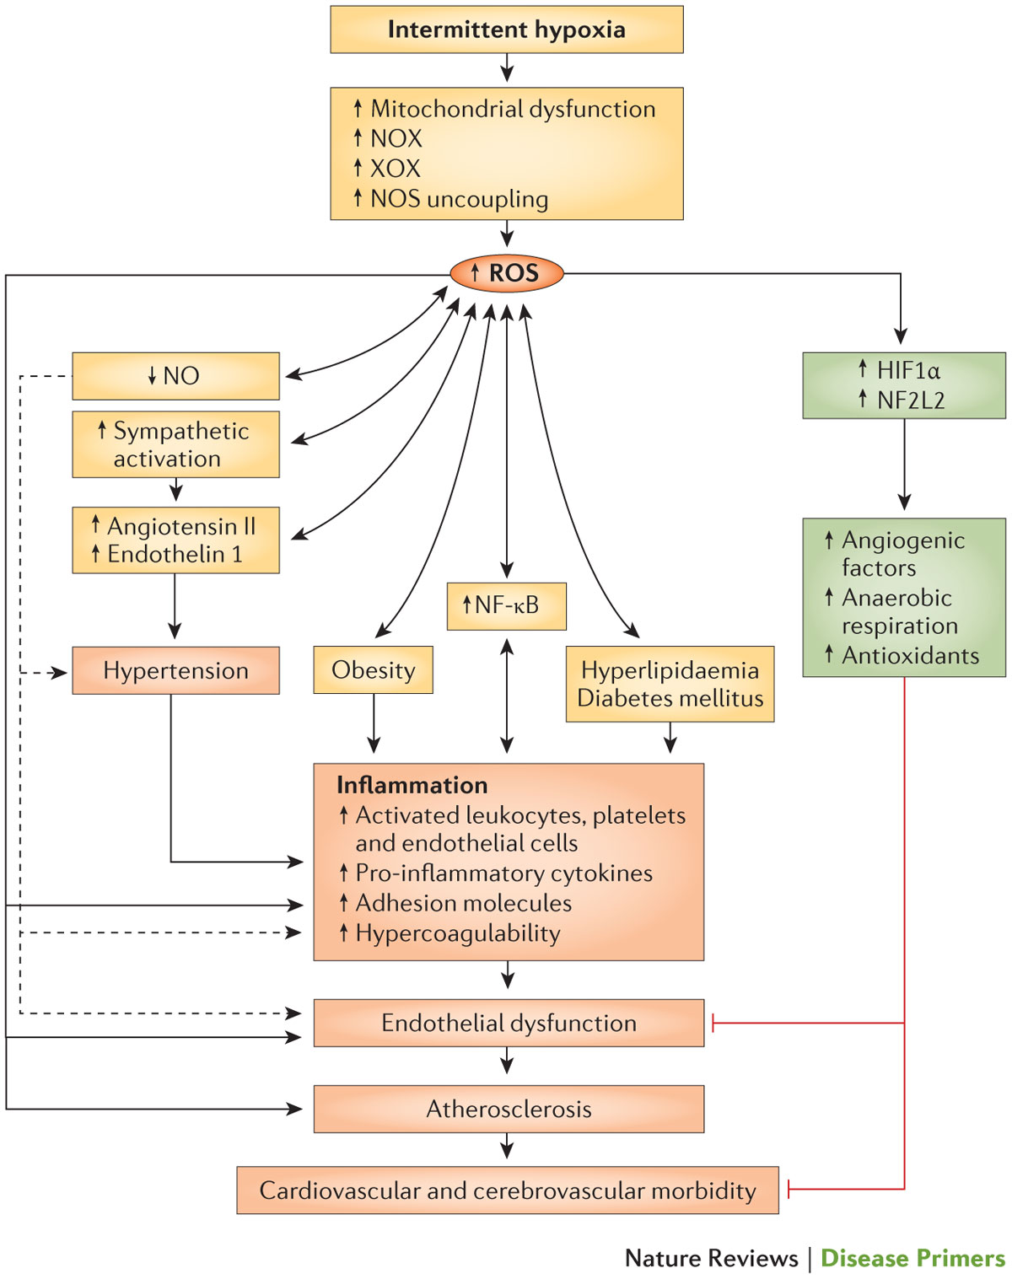
Lo stress ossidativo causato dale apnee (desaturazioni) promuove l’attivazione adrenergica (simpatico), l’infiammazione cellulare e sistemica, oltre alle comorbidità vascolari dell’OSAS.
Stress ossidativo
ROS = reactive oxygen species
(radicali liberi O₂ )
Linea tratteggiata, percorso indiretto;
linea rossa, inibizione.

Slide 13
Lo stress ossidativo promuove l'attivazione simpatica, l'infiammazione cellulare e sistemica e le comorbidità vascolari nell’OSAS.
L'ipossia intermittente induce la produzione di specie reattive dell'ossigeno (ROS, detti anche radicali liberi dell’O₂), causando stress ossidativo inducendo disfunzione mitocondriale, attivando NADPH ossidasi (NOX) e xantina ossidasi (XOX) e inducendo il disaccoppiamento di ossido nitrico sintetasi (NOS).
L'interazione di ROS con ossido nitrico (NO) promuove ulteriormente lo stress ossidativo, riducendo al contempo la biodisponibilità di NO e promuovendo quindi ipertensione, infiammazione, disfunzione endoteliale, ipercoagulabilità e aterosclerosi. L'aumento ROS-dipendente nell'attivazione simpatica e nei livelli di angiotensina II ed endotelina 1 contribuisce all'ipertensione.
In concomitanza, il ROS può sovraregolare numerosi fattori di trascrizione sensibili alla ipossia, come il fattore nucleare-κB (NF-κB), il fattore-1α inducibile da ipossia (HIF-1α) e il fattore nucleare (2 derivati ​​dall'eritroide) 2 (NF2L2 ).
NF-κB orchestra i vari processi infiammatori che portano alla disfunzione endoteliale e all'aterosclerosi.
Al contrario, HIF-1α e NF2L2, anch'essi sovraregolati dai livelli di ROS, sono coinvolti in meccanismi protettivi, che possono contrastare alcuni degli effetti deleteri del ROS.
Le comorbilità e le condizioni associate all'OSA, come ipercolesterolemia, diabete mellito e obesità, hanno anche un componente ROS e coinvolgono l'attivazione e l'infiammazione di NF-κB.

Slide 14
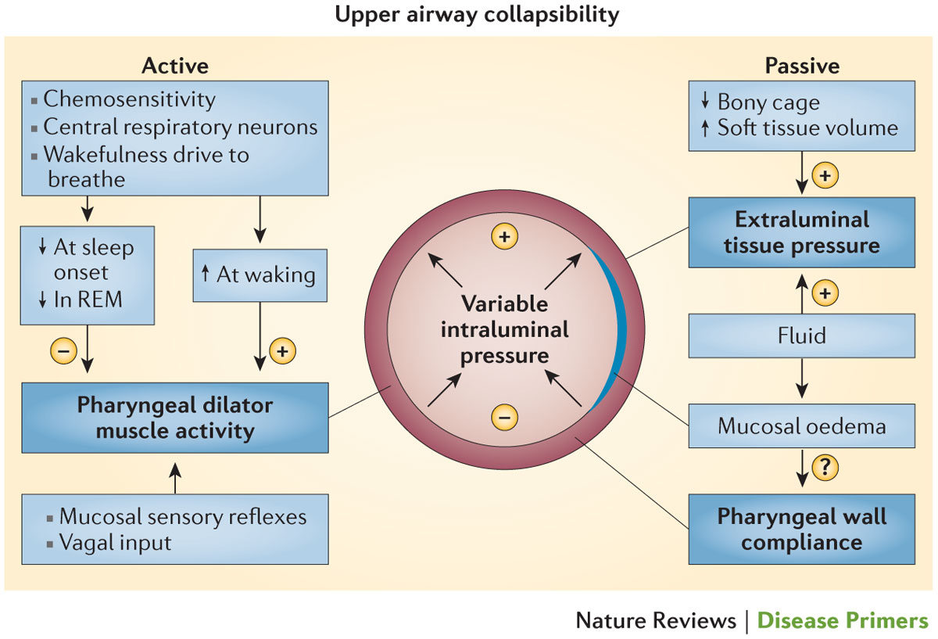
Il passaggio dalla posizione eretta a quella supina con il conseguente passaggio di liquidi extracellulari in senso inverso a quello rostro-caudale contribuisce alla collassabilità delle alte vie aeree e alla patogenesi dell’OSAS e alle apnee durante scompenso cardiac congestizio
In pazienti con ritenzione idrica da scompenso cardiaco di notte aumentato rischio di OSAS (oltre a quelle centrali o CSA)

Slide 16
CONDIZIONI FAVORENTI L’OSAS
Obesità
Alterazioni ormonali (ipotiroidismo, acromegalia)
Alterazioni otorinolaringoiatriche (es. micrognazia)
Alterazioni maxillo-facciali
Farmaci
Fumo
Alcool

Slide 17
L’IPERSONNIA NELL’OSAS (non 100% casi!)
NON FATICA
NON STANCHEZZA
NON STATO CONFUSIONALE
NON STATO SOPOROSO
NON SONNOLENZA
MA
TENDENZA AD ADDORMENTARSI
COLPI DI SONNO
in attività che richiederebbero attenzione
(“Daytime sleepiness” o “Sleep propensity”)

Slide 18
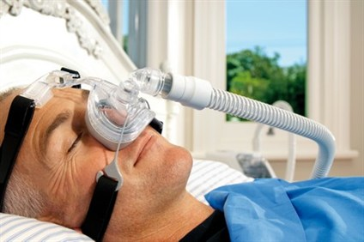
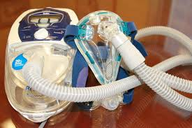
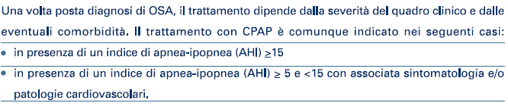
Risolvere il collabimento delle VAS durante il sonno
Ridurre la frammentazione del sonno
Risolvere la sonnolenza diurna
Migliorare la qualità della vita
Ridurre il rischio delle comorbidità
Prevenzione cardiovascolare secondaria

Slide 19
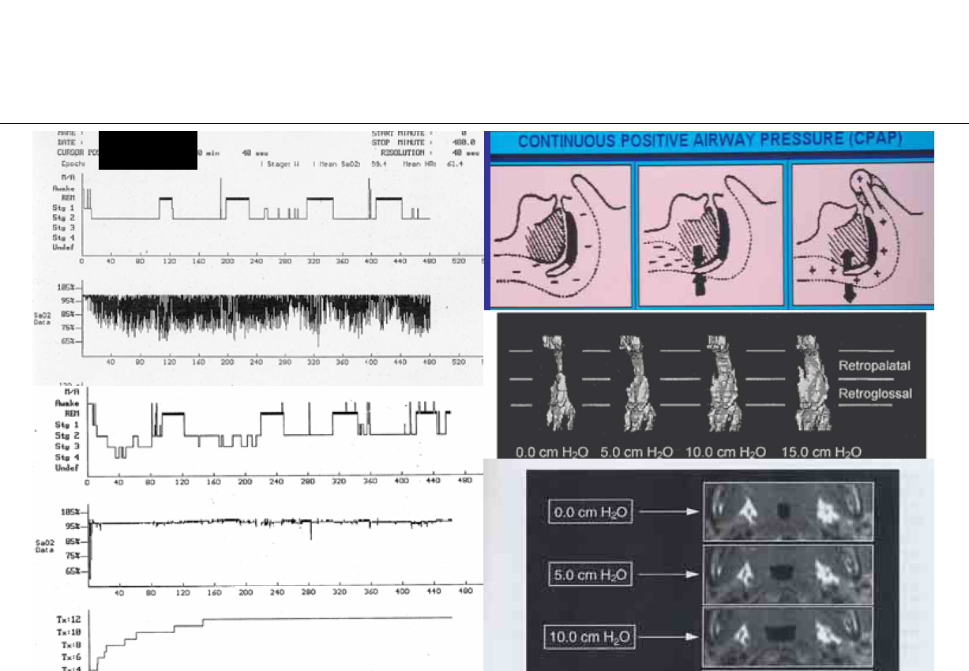
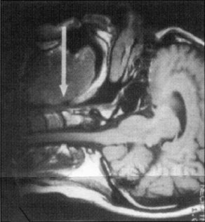
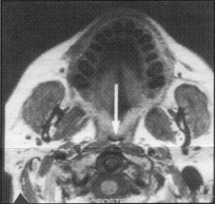
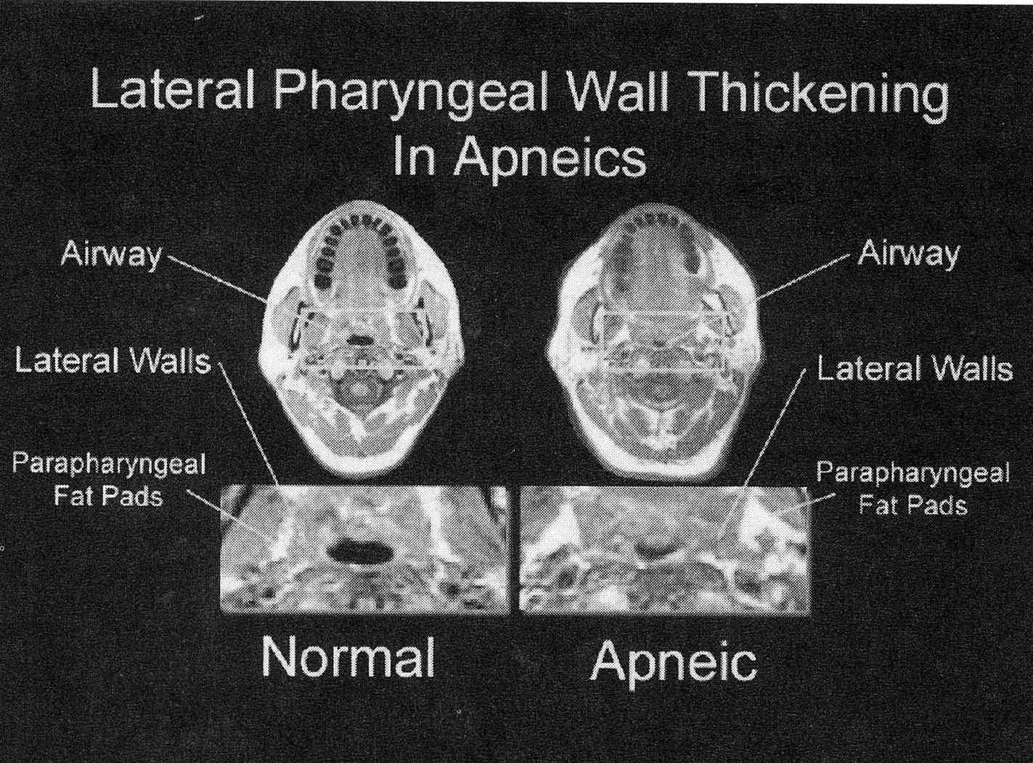
Meccanismo d’azione della PAP
Agisce su tutta la parete faringea con un sostegno pneumatico che ne impedisce il collasso durante il sonno
0.0 cm/H2O
Pressione a monte
5 cm/H2O
10 cm/H2O
15 cm/H2O
Pressione a valle

